Slide 1

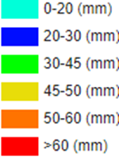
BULLETIN N°
Vers une poursuite de la canicule
Cumul hebdomadaire de pluie (en mm)
Cumul hebdomadaire d’ETP (en mm)
La semaine écoulée a été marquée par un temps ensoleillé. La tramontane a été présente toute la semaine, et son intensité a été globalement élevée. Les températures ont été fortes tout au long de la semaine et constamment au-dessus des normales de saison.
Sur les stations de référence, le cumul est négligeable. C’est le cas sur toute la zone, où les cumuls n’ont dépassé nulle part 1 mm.
A Béziers-Vias, la demande climatique a été très supérieure à la moyenne des 20 dernières années, avec un écart de +39%, soit 66,8 mm contre 48 mm en moyenne. A Narbonne, les cumuls d’ETP enregistrés s’élèvent à 66,8 mm, et à Siran, ils atteignent 55,3 mm.

Slide 2
L’absence de précipitations au cours de la semaine écoulée accentue davantage le déficit pluviométrique, qui atteint désormais -64%, soit 42 mm enregistrés pour 111 mm en moyenne.
Les ETP enregistrées cette semaine à Béziers-Vias engendrent un petit décalage avec la moyenne, de +6% avec 494 mm contre 467 mm en moyenne.
du au
Pour le démarrage de ce mois de juillet, les cumuls de précipitations 2026 sont extrêmement faibles et homogènement répartis sur la zone.
L’année 2025 était plus ou moins comparable, à l’exception d’un orage localisé.
Les indices de sécheresse 2026 sont élevés à très élevés sur l’ensemble du territoire. Le Sud de la zone enregistre les indices de sécheresse les plus marqués.
En 2025, les indices de sécheresse étaient plus faibles que les valeurs de 2026 et plus homogènes.

Slide 3

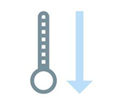

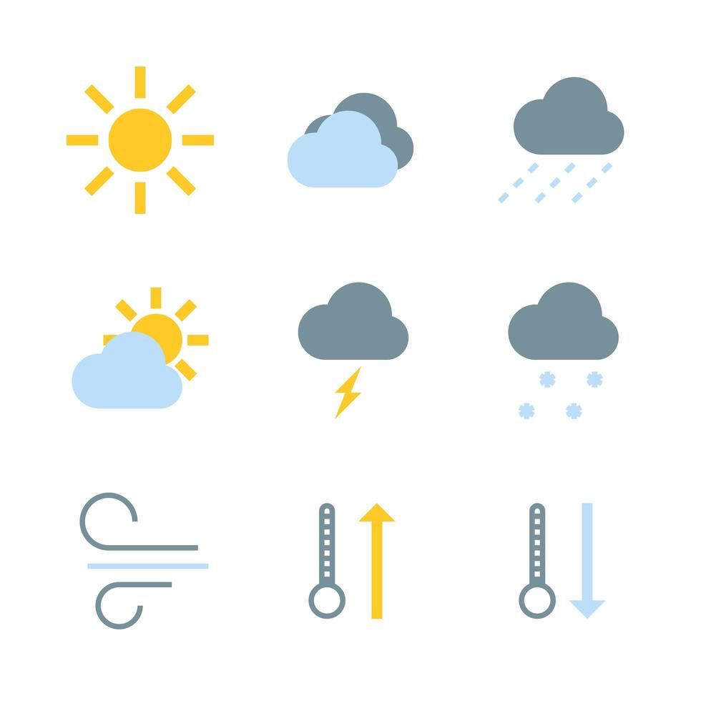




Pour la semaine à venir, Météo France prévoit un temps ensoleillé, avec des températures caniculaires au moins jusqu’en milieu de semaine, puis qui devraient connaître une légère baisse. Le vent sera d’intensité faible à modérée et d’orientation variable.
Les niveaux d’évapotranspiration risquent d’être encore élevés cette semaine bien que la baisse d’intensité du vent puisse limiter le phénomène.
 | RFU (mm) | Coef. cultural | mm semaine | mm jour
ETP
Melon précoce | 40
Melon de saison | 40
Melon arrière-saison | 40
Maïs | 40
Pommier/Poirier avant récolte | 80
Pommier/Poirier après récolte | 80
Pour la semaine à venir, les besoins des cultures sont indiqués dans les tableaux ci-contre.
Au regard des prévisions annoncées, nous vous conseillons de majorer vos doses d’irrigation de 10%.

